Slide 1

Chapter 12 네트워크 프로그래밍

Slide 2
소켓의 주소 체계와 서비스를 이해한다.
소켓 기본 함수의 문법과 사용법을 익힌다.
소켓을 이용한 연결형 클라이언트·서버 구조를 이해한다.
소켓을 이용한 비연결형 클라이언트·서버 구조를 이해한다.

Slide 3
01 소켓의 주소 체계
02 소켓 시스템 콜
03 클라이언트·서버 프로그래밍

Slide 4
01 소켓의 주소 체계

Slide 5
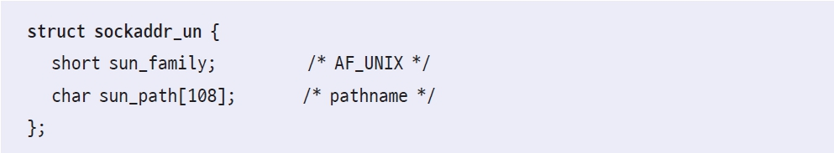
소켓 주소 (1)
소켓은 프로토콜 종류에 따라 다양한 방식으로 주소를 부여
일반 프로그래밍 환경에는 AF_UNIX와 AF_INET의 소켓 주소 체계를 많이 사용
유닉스 주소 체계
AF_UNIX로 표시되는 유닉스 주소 체계는 하나의 호스트 내부에서 실행되는 프로세스 사이의 통신을 지원
사용하는 주소 체계는 파일 시스템의 경로명을 기반으로 함
다음은 유닉스 주소 체계를 지원하는 sockaddr_un 구조체의 예로, 2개의 필드를 사용

Slide 6
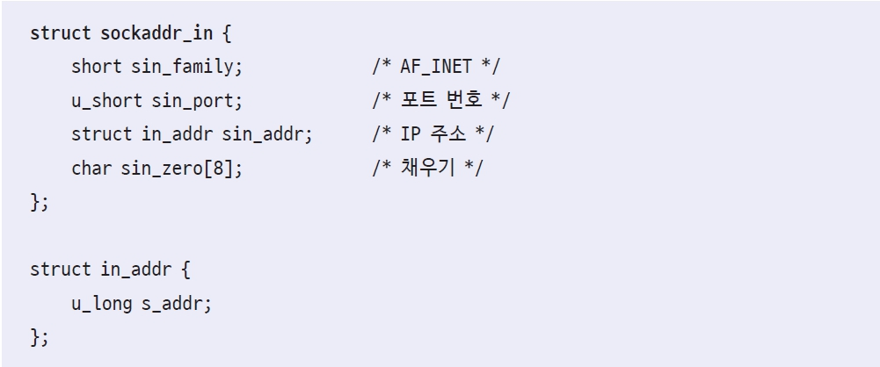
소켓 주소 (2)
인터넷 주소 체계
서로 다른 호스트에서 실행되는 프로세스 사이의 통신을 지원하며 AF_INET로 표시
일반적으로 인터넷을 이용하여 통신하는 모든 프로세스는 이 주소 체계를 사용
AF_INET 방식은 소켓이 생성되는 호스트의 IP 주소와 포트 번호를 조합하여 소켓 주소를 표현
다음은 인터넷 주소 체계를 지원하는 sockaddr_in 구조체의 예로, 모두 4개의 필드를 사용

Slide 7
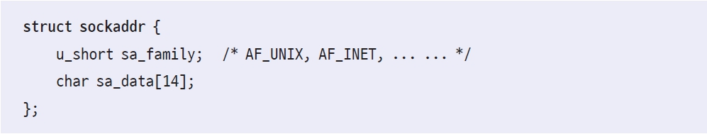
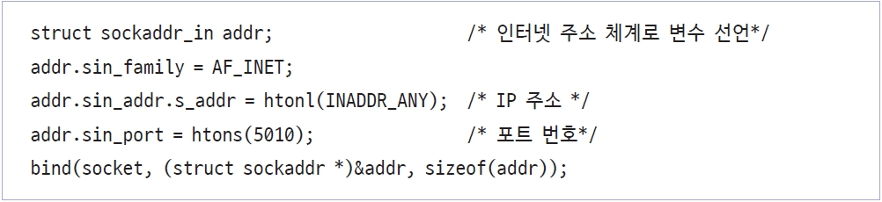
소켓 주소 (3)
통합 주소 체계
소켓 주소는 통일된 형식의 소켓 시스템 콜을 통해 사용되는데, 표현 형식이 다른 여러 구조체를 함수 매개변수 하나로 수용하는 것은 문법적으로 불가능
따라서 여러 소켓 구조체를 통합해 일반 구조체 하나로 정의할 필요가 있음
다음과 같이 sockaddr이라는 공통 주소 체계를 지원하는 구조체를 사용해 소켓 주소 표현 방법을 정의
공통 주소 체계인 sockaddr 구조체로 형 변환하여 문법의 통일성을 유지해야 함

Slide 8
소켓 서비스
통신 프로토콜의 종류에 따른 주소 체계가 여러 개인 것처럼, 제공하는 서비스에 따른 소켓 유형도 다양
SOCK_STREAM, SOCK_DGRAM, SOCK_RAW로 분류
SOCK_STREAM
연결형 서비스를 의미하므로 인터넷에서 TCP 프로토콜에 대응
SOCK_DGRAM
비연결형 서비스를 의미하므로 UDP 프로토콜에 대응
SOCK_RAW
일반 네트워크 응용 프로그램 개발에서는 자주 사용되지 않으며, IP 프로토콜을 직접 사용

Slide 9
소켓의 기본 함수
소켓 시스템 콜을 이용해 네트워크 프로그래밍을 할 때는 사용하는 기본 함수
socket(int domain, int type, int protocol)
bind(int s, const struct sockaddr *name, socklen_t *namelen)
listen(int s, int backlog)
accept(int s, struct sockaddr *addr, socklen_t *addrlen)
connect(int s, const struct sockaddr *name, socklen_t namelen)
send(int s, const void *msg, size_t len, int flags)
recv(int s, void *buf, size_t len, int flags)

Slide 10
02 소켓 시스템 콜

Slide 11
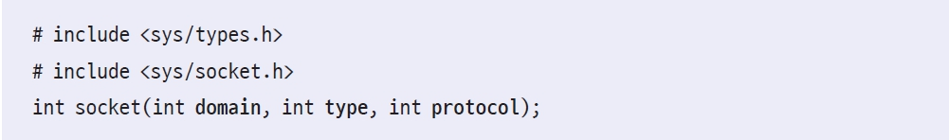
socket( ) 함수 (1)
socket( ) 함수
데이터 전송에 사용되는 소켓을 생성할 때 호출
소켓을 성공적으로 생성하면 소켓 디스크립터를 반환
socket( ) 함수의 사용법
domain은 AF_UNIX, AF_INET 등과 같이 사용할 프로토콜의 도메인
type은 SOCK_STREAM, SOCK_DGRAM 등의 서비스 유형
protocol은 대개 0으로 지정해 시스템에서 적절한 프로토콜을 선택하도록 설정
인터넷 도메인을 의미하는 AF_INET을 예로 들면 연결형 서비스는 TCP 프로토콜을, 비연결형 서비스는 UDP 프로토콜을 선택

Slide 12
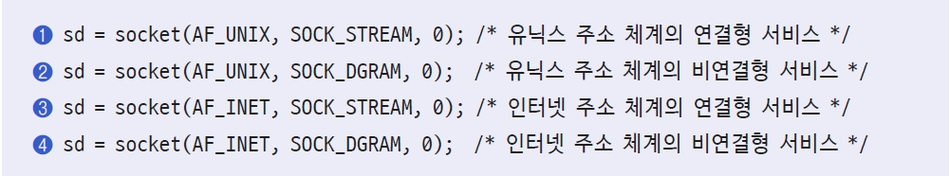
socket( ) 함수 (2)
일반적으로 사용되는 socket( ) 함수의 예

Slide 13
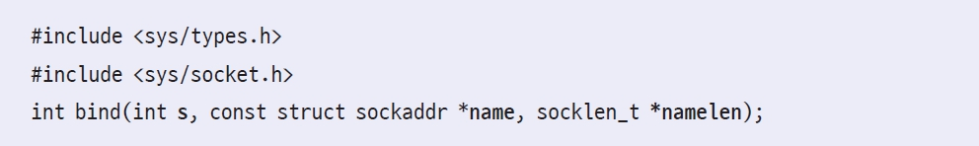
bind( ) 함수
socket( ) 함수로 소켓을 생성하면 소켓 디스크립터가 반환
이 디스크립터를 이용해 상대 프로세스와 통신하려면 먼저 생성된 소켓에 주소를 부여해야 함
이때 bind( ) 함수가 소켓에 주소를 부여
이후에 connect( )와 accept( ) 함수는 연결을 설정하는 과정에서 바인딩된 소켓 주소를 사용
bind( ) 함수의 사용법
s는 socket( ) 함수의 반환 값인 소켓 디스크립터 번호
name은 바인딩할 소켓 주소
namelen은 name에 보관된 주소의 크기

Slide 14
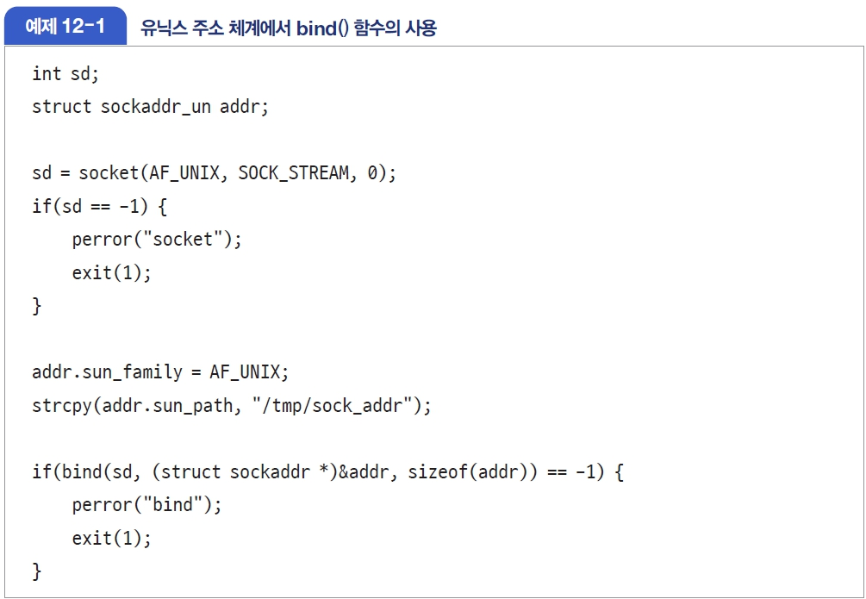
유닉스 도메인의 예 (1)
AF_UNIX 도메인에서 주소를 부여하는 예

Slide 15
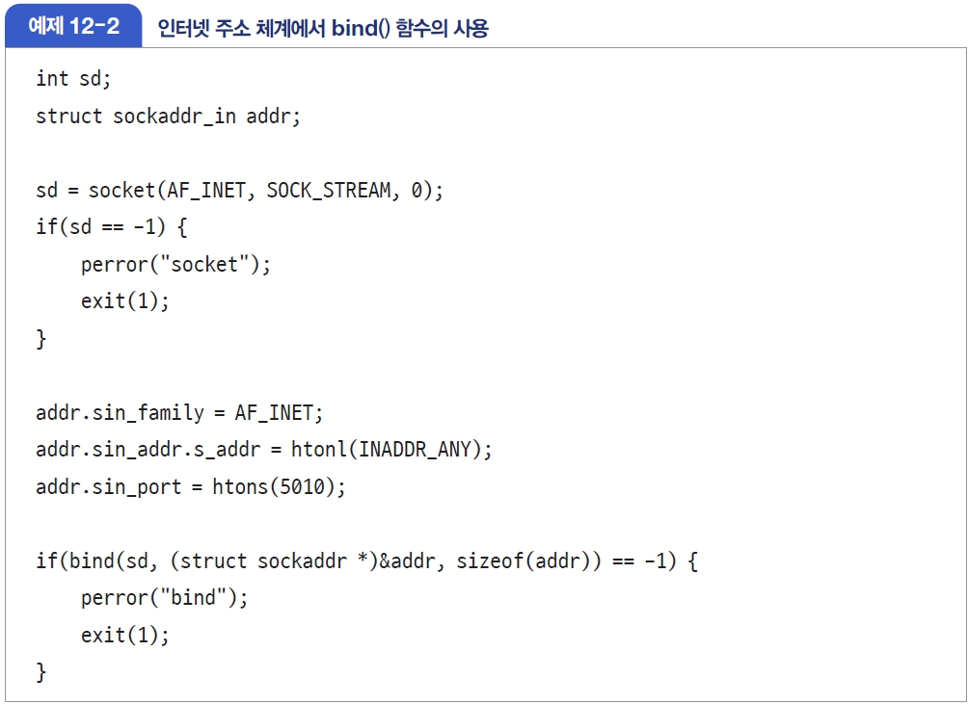
유닉스 도메인의 예 (2)
인터넷 도메인의 예

Slide 16
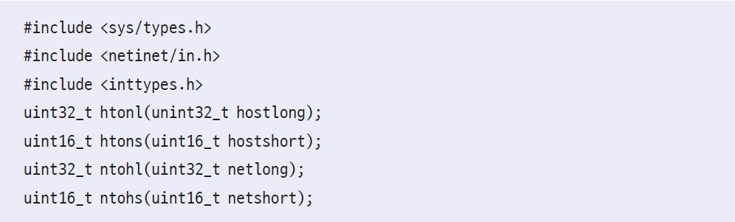
유닉스 도메인의 예 (3)
[예제 12-2]에서 IP 주소와 포트 번호를 변수에 기록하기 전에 htonl( )과 htons( ) 함수를 사용
데이터를 전송하기 전에 개별 컴퓨터의 바이트 순서를 네트워크 바이트 순서로 변환할 때 htonl( )과 htons( ) 함수가 담당
반대로 데이터를 수신할 때는 네트워크 바이트 순서를 개별 컴퓨터의 바이트 순서로 변환해야 하며, 이는 ntohl( )과 ntohs( ) 함수가 담당

Slide 17
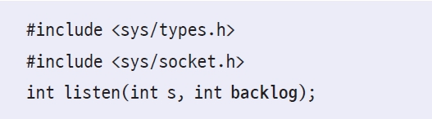
listen( ) 함수 (1)
listen( ) 함수는 서버 프로세스에서 실행
listen( ) 함수의 사용법
listen( ) 함수는 s가 가리키는 소켓에서 대기할 수 있는 클라이언트의 연결 요청 개수를 지정
일반적으로 비연결형 서비스에서는 이 함수를 사용하지 않고 연결형 서비스에서만 사용
backlog 값은 보통 5로 지정

Slide 18
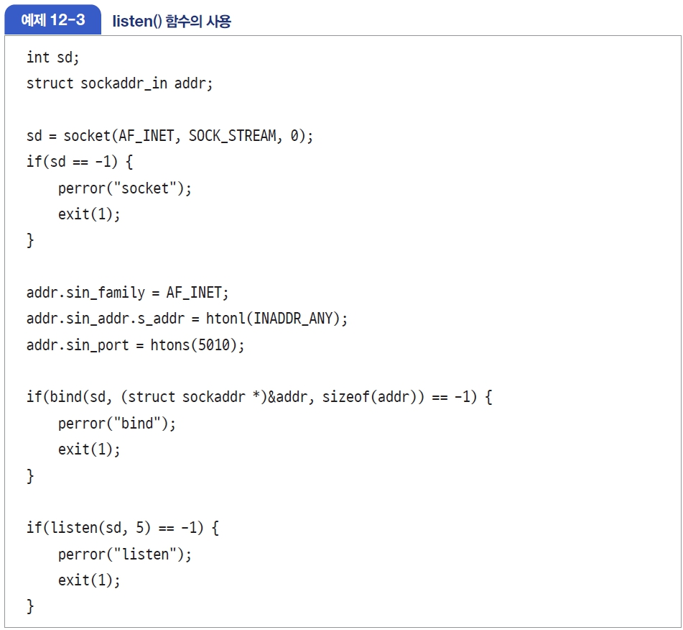
listen( ) 함수 (2)
AF_INET 도메인을 사용하는 서버 프로세스에서 listen( ) 함수를 사용한 예

Slide 19
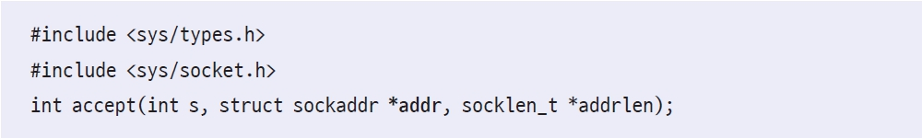
accept( ) 함수 (1)
연결형 서비스를 지원하는 서버 프로세스가 클라이언트의 연결 요청을 받으려면 accept( ) 함수에서 대기해야 함
즉, 클라이언트·서버 환경에서 서버 프로세스는 accept( ) 함수를 실행해 클라이언트의 요청을 기다리고, 클라이언트 프로세스의 connect( ) 요청이 발생하면 연결이 설정
accept( ) 함수의 사용법
클라이언트로부터 연결 요청이 발생하면 둘 사이의 연결이 설정되고, addr 변수에 연결을 요청한 클라이언트의 소켓 주소를 반환
이 값을 확인하면 어느 클라이언트가 연결을 시도했는지 알 수 있고, 경우에 따라서는 클라이언트 주소를 보고 연결 요청을 거부할 수도 있음

Slide 20
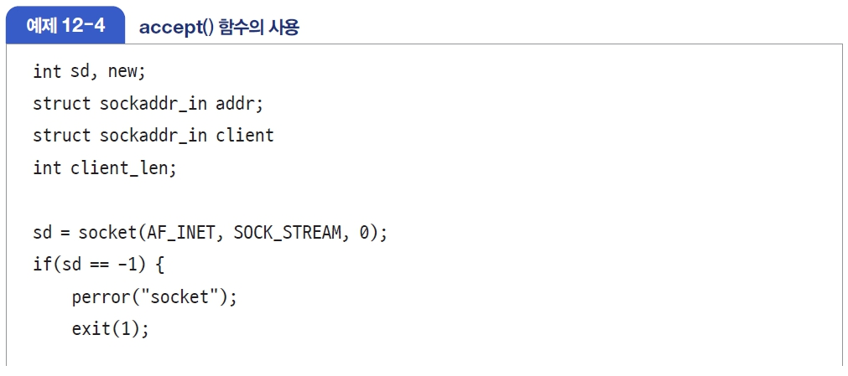
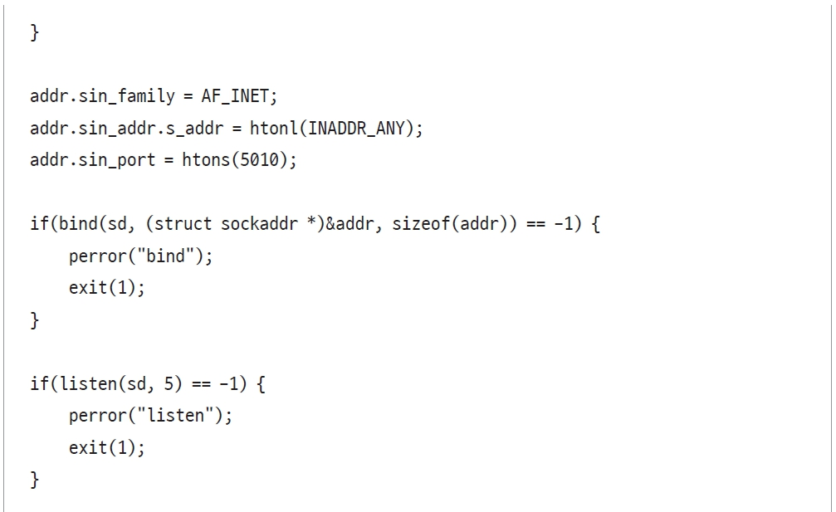
accept( ) 함수 (2)

Slide 21
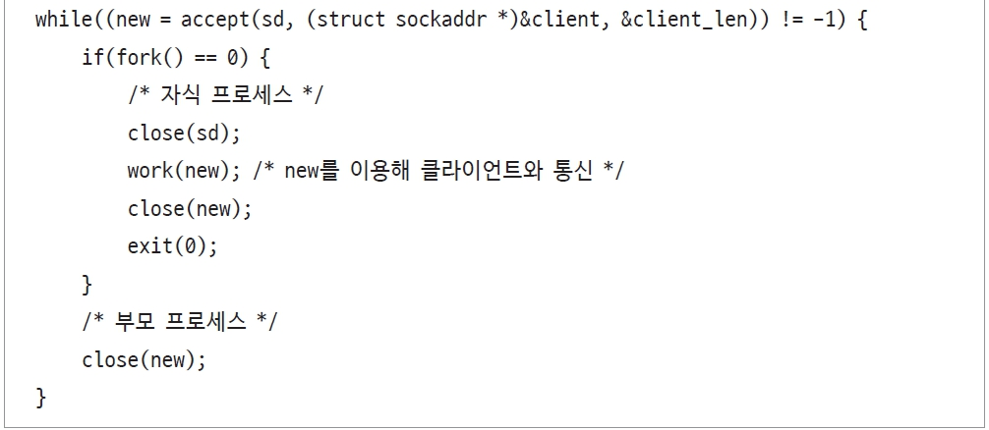
accept( ) 함수 (3)

Slide 22
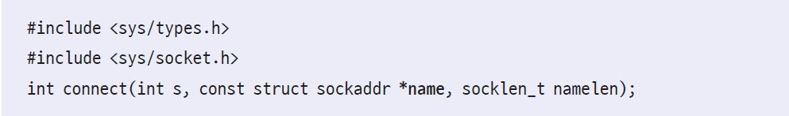
connect( ) 함수 (1)
연결형 서비스는 클라이언트 프로세스가 서버 프로세스에 연결 요청을 할 때 connect( ) 함수를 사용
connect( ) 함수의 사용법
name에 연결을 원하는 서버 프로세스의 소켓 주소를 표기하는 방식

Slide 23
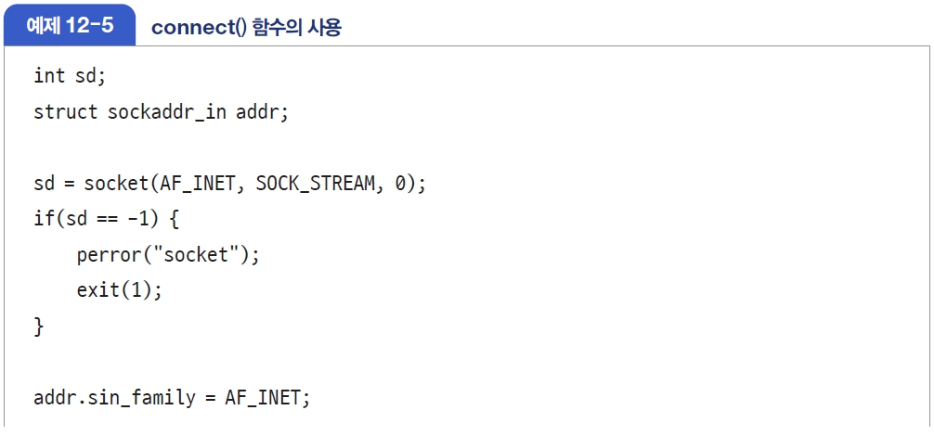
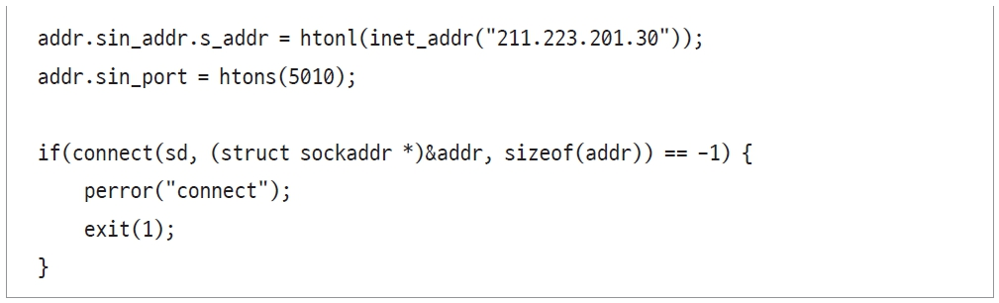
connect( ) 함수 (2)
IP 주소가 211.223.201.30인 서버 호스트의 5010번 포트에 서비스 접속을 시도하는 과정을 보이는 예

Slide 24
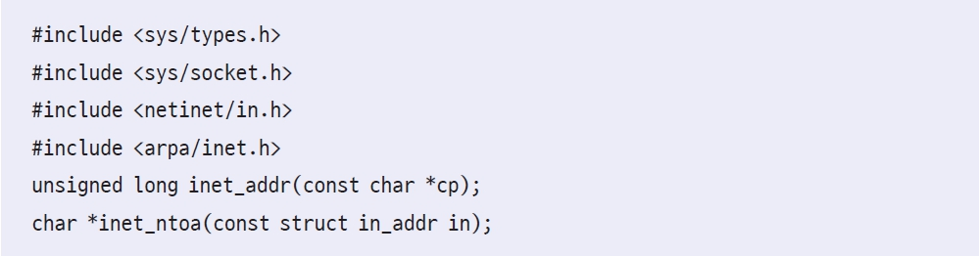
connect( ) 함수 (3)
십진수와 이진수 소켓 주소 표기 방식인 sockaddr_in 구조체 내의 in_addr 구조(32비트 인터넷 주소) 사이의 변환 기능을 수행하는 함수
inet_addr( ) 함수는 십진수 표기를 32비트 인터넷 주소로 변환
inet_ntoa( ) 함수는 반대의 기능을 수행

Slide 25
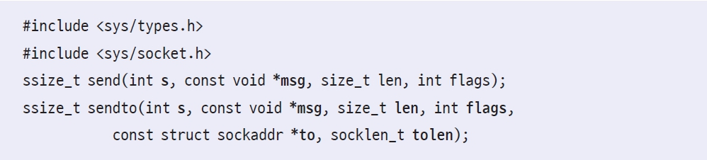
send( ) 함수 (1)
소켓 연결이 이루어지면 send( ) 함수를 이용해 데이터 전송 가능
send( ) 함수는 연결형 서비스에서 데이터 송신에 사용, sendto( ) 함수는 비연결형 서비스에서 사용
send( ) 함수의 사용법
s는 클라이언트와 서버 사이의 연결 설정이 완료된 상태의 소켓
비연결형 서비스에서 사용하는 sendto( ) 함수는 연결 설정 과정을 거치지 않은 소켓 디스크립터를 사용

Slide 26
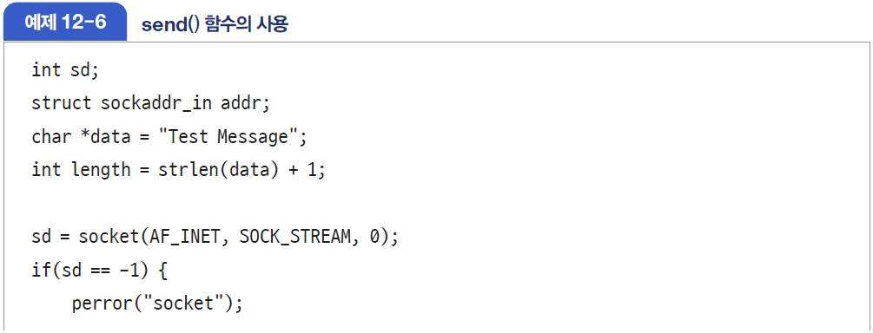
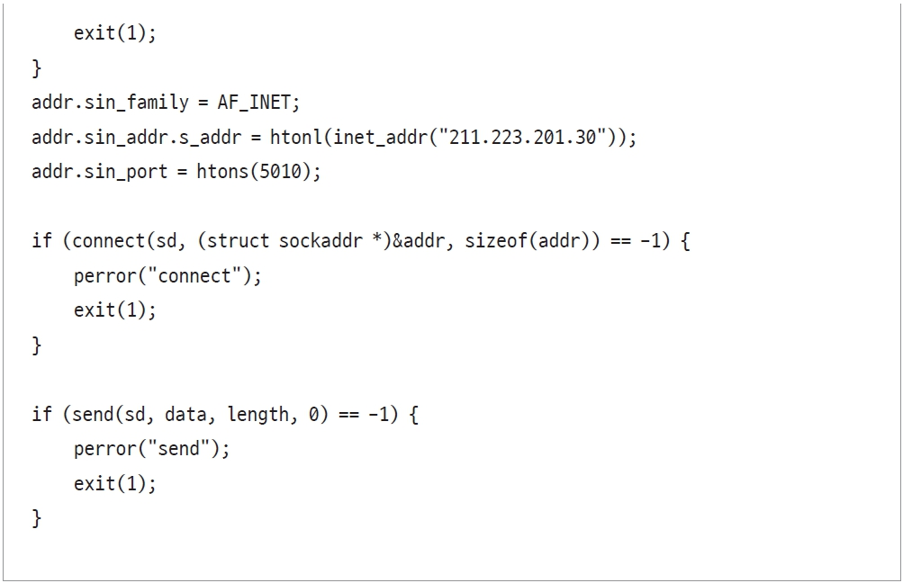
send( ) 함수 (2)
[예제 12-6]은 연결형 서비스에서 send( ) 함수를 이용한 데이터 전송의 예

Slide 27
send( ) 함수 (3)

Slide 28
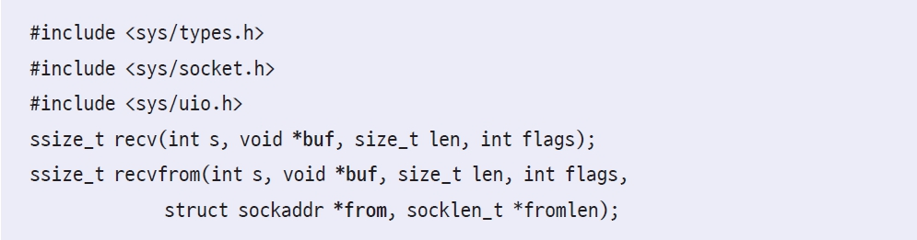
recv( ) 함수 (1)
recv( )와 recvfrom( ) 함수를 사용해 상대 프로세스가 전송한 데이터를 소켓을 통해 읽을 수 있음 recv( ) 함수는 연결형 서비스에서 사용하고, recvfrom( ) 함수는 비연결형 서비스에서 사용
recv( )와 recvfrom( ) 함수의 사용법
소켓을 통해 읽은 데이터는 buf가 가리키는 공간에 저장되며, 크기는 반환값으로 얻음
비연결형 서비스의 경우, 송신 프로세스의 소켓 주소가 recvfrom( ) 함수의 매개변수 from에 기록되므로 누가 전송한 데이터 인지 확인할 수 있음

Slide 29
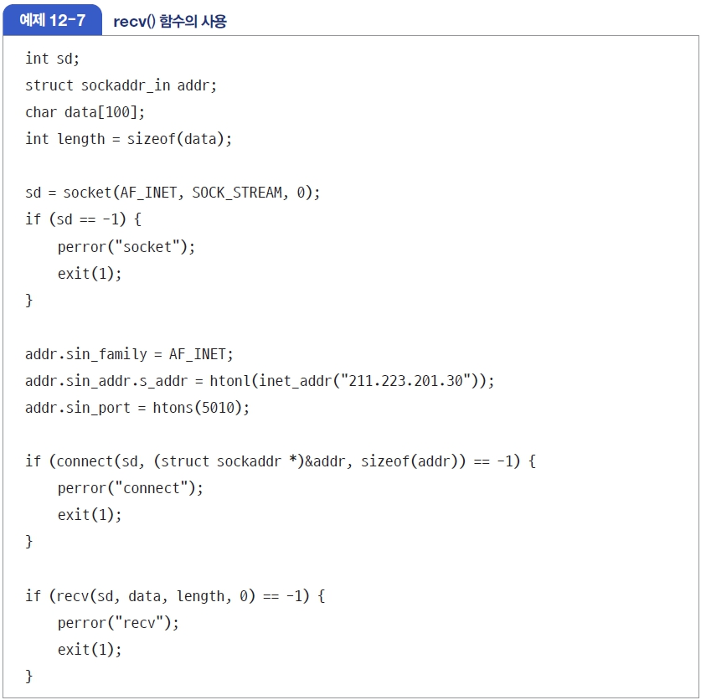
recv( ) 함수 (2)
연결형 서비스를 사용하는 클라이언트 프로그램에서 recv( ) 함수를 이용해 데이터를 수신한 예

Slide 30
03 클라이언트·서버 프로그래밍

Slide 31
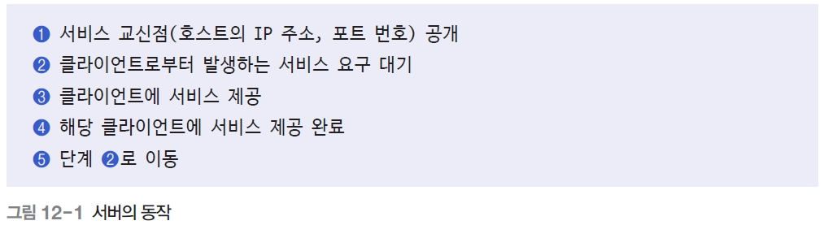
연결형 서비스 (1)
클라이언트와 서버의 동작
서버 프로세스는 다수의 클라이언트에 공개되는 Well-known 포트로 자신의 소켓 주소를 설정한 후에 클라이언트의 연결 요청을 기다림
클라이언트 요구에 따라 연결이 설정되면 서버 프로세스가 제공하는 서비스가 시작
이러한 서비스는 여러 클라이언트에 반복적으로 이루어짐
동작 과정

Slide 32
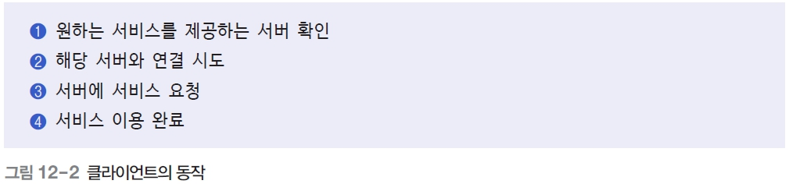
연결형 서비스 (2)
클라이언트 프로세스는 [그림 12-2]와 같이 서버의 Well-known 포트를 이용해 원하는 서버와 접속을 시도하고 연결이 이루어지면 서버가 제공하는 서비스를 이용
대부분의 인터넷 서비스는 하위 서버 프로세스가 클라이언트에 서비스를 제공하도록 설계

Slide 33
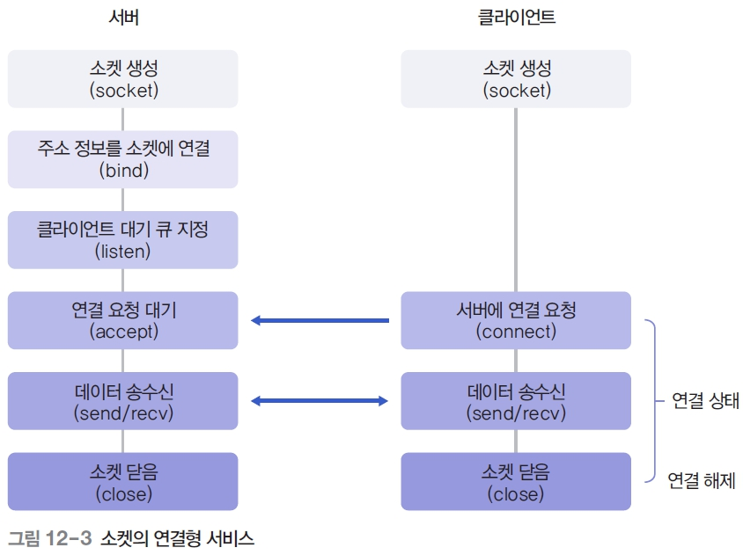
연결형 서비스 (3)
[그림 12-3]은 클라이언트와 서버의 관계를 소켓 함수로 설명

Slide 34
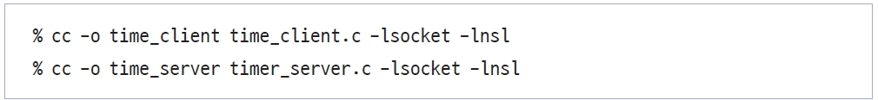
연결형 서비스 (4)
프로그램 컴파일 방법
현재의 시간 정보를 제공하는 서버 프로그램과 서버로부터 시간 정보 서비스를 받아 화면에 출력하는 클라이언트 프로그램
클라이언트와 서버 프로그램을 따로 컴파일한 후 서버, 클라이언트 순으로 실행
컴파일 명령의 -l 옵션은 소켓 함수를 지원하는 라이브러리를 지칭하는 것으로, 실행 파일에 해당 라이브러리 코드를 포함

Slide 35
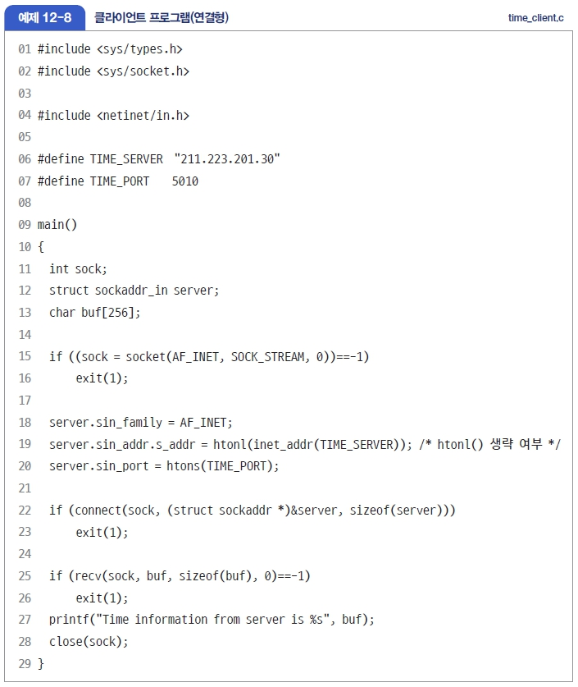
연결형 서비스 (5)
클라이언트 프로그램
연결형 서비스의 클라이언트 프로그램은 [예제 12-8]과 같이 작성할 수 있음

Slide 36
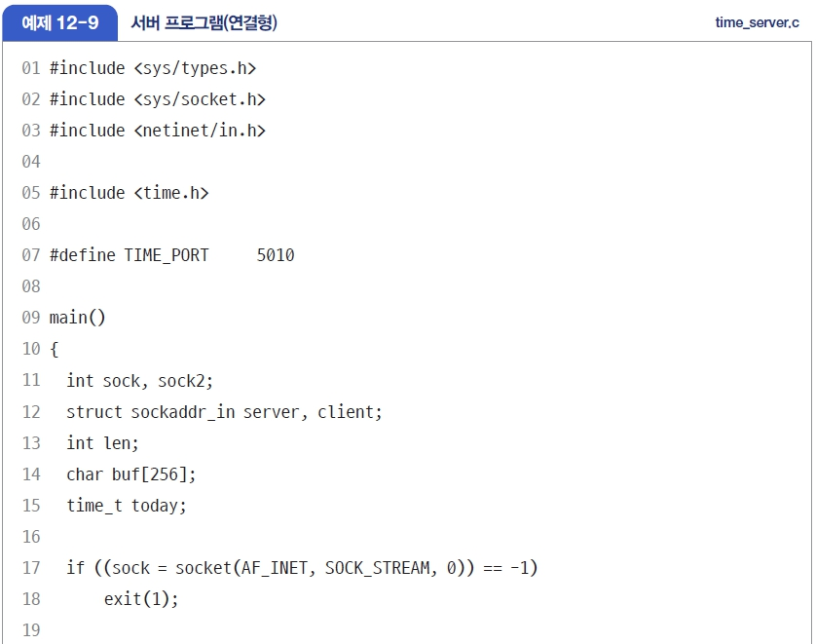
연결형 서비스 (6)
서버 프로그램
시간 정보를 제공하는 서버 프로그램은 [예제 12-9]와 같이 작성

Slide 37
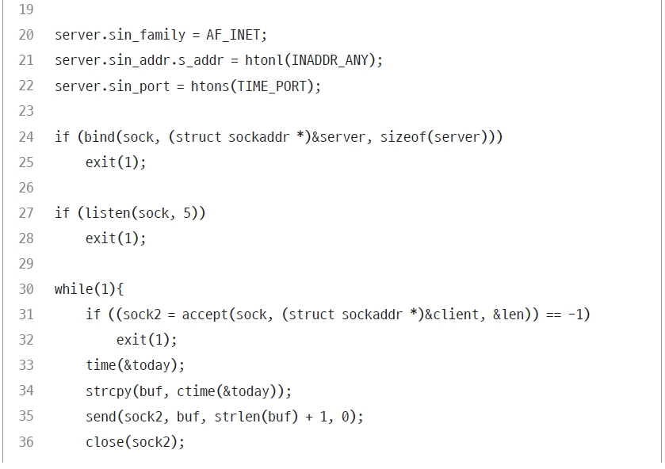
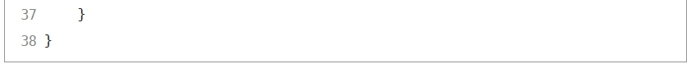
연결형 서비스 (7)

Slide 38
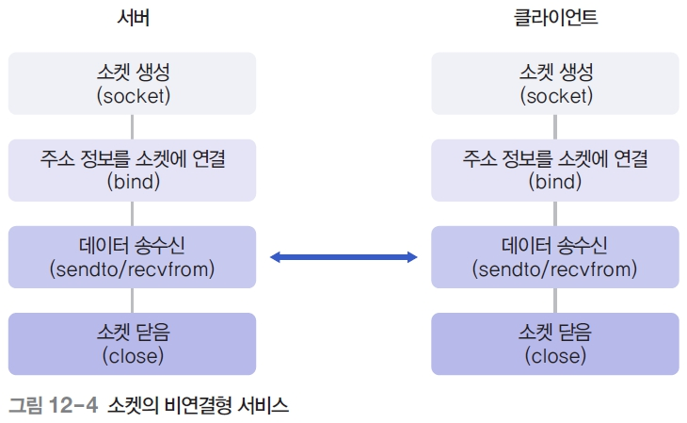
비연결형 서비스 (1)
연결형 서비스에서 설명한 예제 프로그램을 비연결형으로 변형한 경우
비연결형 서비스에서는 connect( )와 accept( ) 함수로 연결을 설정하는 과정이 생략되며, 데이터 송수신을 위한 send( ), recv( ) 함수 대신 sendto( ), recvfrom( ) 함수를 사용
비연결형 서비스에서는 전송 데이터마다 수신자의 소켓 주소를 함께 전송해야 함
[그림 12-4]의 데이터 송수신 단계에서 클라이언트의 sendto( ) 함수가 먼저 실행되어야 함

Slide 39
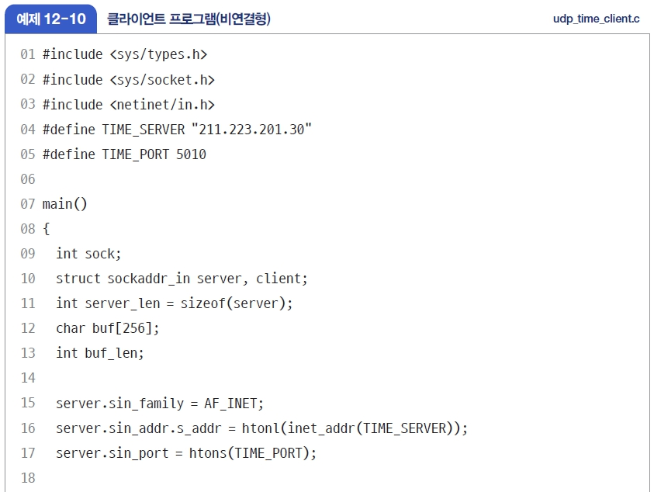
비연결형 서비스 (2)
클라이언트 프로그램

Slide 40
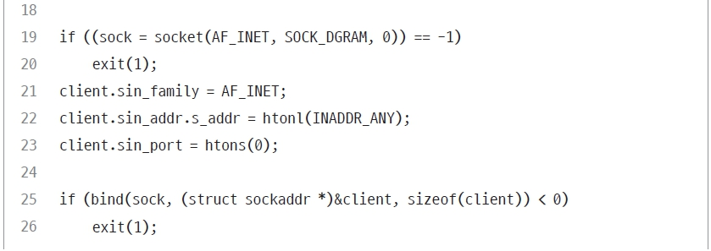
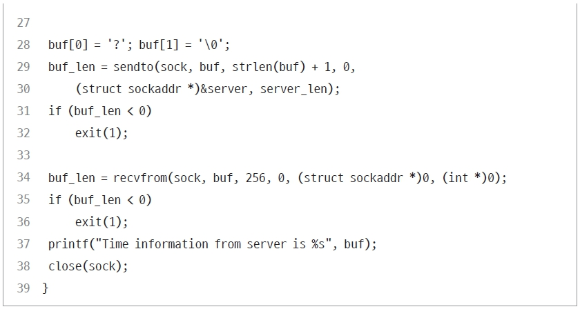
비연결형 서비스 (3)

Slide 41
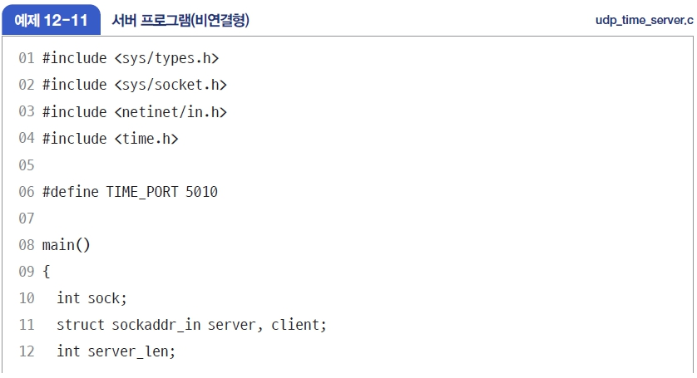
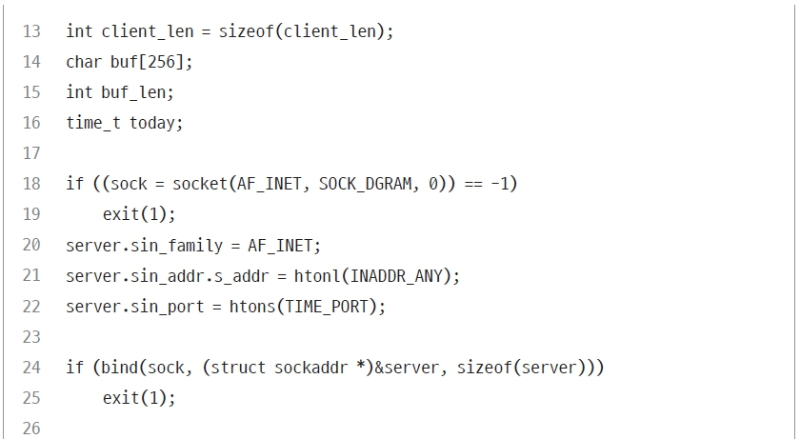
비연결형 서비스 (4)
서버 프로그램

Slide 42
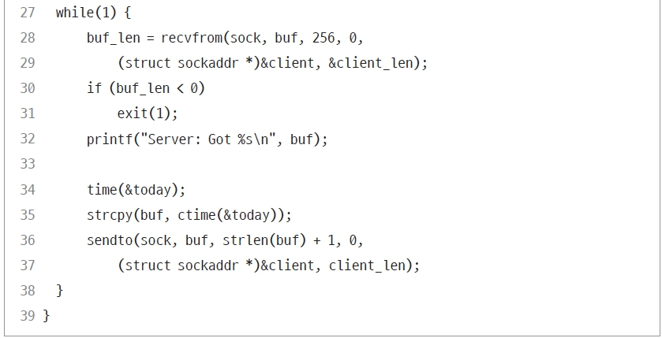
비연결형 서비스 (5)

